Slide 1
L’hospitalisation: un moment décisif?
Hospitalisatie: een cruciaal moment?
27 avril - april 2018
A. Boulet, T. Meersmans, D. Hombrouck, D. Hertz-Pompe

Slide 2


Onze ervaring in het ziekenhuis -
Notre expérience à l’hôpital
1
Welke zijn de elementen die de keuze voor een WZC beinvloeden?
Quels sont les éléments qui influencent le choix d’aller en MR?
27 avril 2018
Notes:
Patienten die zelf een voorstel doen om naar en wzc te gaan komt niet/zelden voor meestal is het op raad van het multidisciplinaire team dat voorstelt om naar wzc te gaan.
eenzaamheid, vrienden, schrik om te vallen enzo.
De redenen: eenzaamheid, echtgenoot/ echtgenote (verloren), familie gerust stellen, geen last voor anderen willen zijn, vrienden/omgeving die het aanraden, cognitieve achteruitgang, woonst onderhouden blijft een moeilijke opgave,

Slide 3

Casus 1 – Case 1
2
Mr is78 jaar oud opgenomen in een geriatrische dienst .
Reden van hospitalisatie: val
Verblijfsduur: 21 dagen
Mr âgé de 78 ans hospitalisé dans un service de gériatrie.
Motif de séjour: chute
Durée de séjour: 21 jours
Notes:
Mr wou graag een plaatsing in een WZC omdat hij zich thuis eenzaam voelde, hij had geen familie en niet genoeg geld om zelf een WZC te betalen. We hadden een aanvraag gedaan voor een plaatsing in een WZC van een OCMW maar er was op dat moment geen plaats. Meneer is terug naar huis moeten gaan aangezien er geen reden meer was voor een hospitalisatie. De sociaal ass van het OCMW heeft dit verder opgevolgt.
Reflecties: P heeft geen familie, wie zorgt voor de verhuis, huisdieren ? , alles moet vrij snel gebeuren,…
Patienten aanvaarden een plaatsing na meerdere hospitalisaties

Slide 4
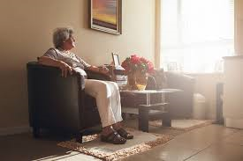
Casus 2 – Case 2
3
Mvr. 88 jaar oud opgenomen in een geriatrische revalidatie dienst.
Reden van hospitalisatie: ulcussen beide onderbenen
Verblijfsduur: sinds begin maart gehospitaliseerd
Mme âgée de 88 ans hospitalisée dans un service de revalidation gériatrique.
Motif de séjour: ulcères des membres inférieurs
Durée de séjour: hospitalisée depuis début mars
Notes:
Mevrouw is een weduwe en heeft geen kinderen. Ze woont alleen in een appartement dat ze huurt. Ze heeft thuishulp namelijk een verpleegster één keer per week, familiehulp één keer per week en maaltijden. Een vriendin van haar heeft een WZC aangeraden waar de vriendin zelf verblijft. Ze staat al sinds 3 jaar op de wachtlijst van het WZC maar telkens wanneer ze haar opbellen weigert ze een plaatsing. Tijdens de revalidatie hebben we met haar besproken dat mss beter is om naar een WZC te gaan, alleen thuis zal gevaarlijk zijn. Ze weigert meteen, ze wilt een terugkeer naar huis. We komen regelmatig bij haar langs en ze komt zelf ook naar mijn bureau. Nu begint ze te twijfelen, misschien is het toch beter voor haar om naar het WZC te gaan want thuis gaat het eigenlijk niet meer… In een revalidatie dienst hebben we meer mogelijkheden, meer tijd om de patient te leren kennen, patient kan het WZC gaan bezoeken, de tijd om zich voor te bereiden,...

Slide 5
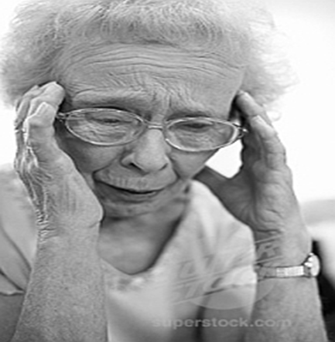
Moeilijkheden - Difficultés
4
Weerstand patient – negatief beeld over WZC
Culturele aspecten (religie, eten, gewoontes, …)
Aanpassing voor de partner (aanzien als ‘scheiding’, nieuwe leefwijze (alleen voor huishouden zorgen, koken, slapen en tegelijkertijd op bezoek gaan)
Emoties : verlies van zelfstandigheid, aanpassingsproblemen, schuldgevoelens van partner en/of de kinderen
Aanpassing voor kinderen en kleinkinderen
Een WZC vinden in de buurt van de huidige woonplaats of dicht bij de familieleden (in Brussel nog een ruime keuze)
Wachtlijsten (zeker in gemengde WZC: niet altijd gemakkelijk voor O/A profielen)
Prijs
…
Adaptation pour le/la partenaire – mauvaise image d’une MR
Aspects culturels (religion, nourriture, habitudes,…)
Adaptation pour le conjoint à un nouveau mode de vie (faire les tâches ménagères tout seul, préparer, dormir et parallèlement rendre visite)
Adaptation pour les enfants et petits-enfants (à Bruxelles il y a beaucoup de possibilités)
Trouver une MRS à proximité du domicile actuel ou des proches
Affect : perte d’autonomie, problèmes d’adaptations, sentiments de culpabilité du conjoint et/ou des enfants
Liste d’attente
Prix
….
              27 avril 2018

Slide 6
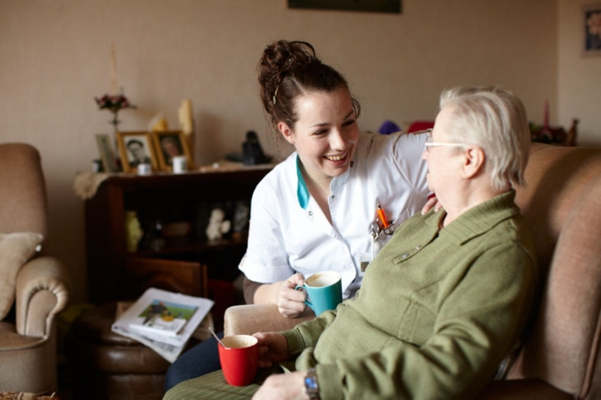
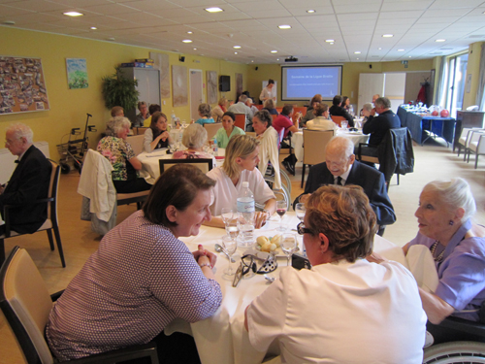
Thuishulp of WZC
Aides à domicile ou MR
5
Thuiszorg 24u/24u is moeilijk te realiseren
Kosten
Ouderen vinden het vaak niet aangenaam
als mensen in hun privé leven binnendringen
Aides à domicile 24h/24h sont difficiles
Le coût
Les personnes âgées n’aiment pas qu’on rentre
dans leur intimité
          27 avril 2018

Slide 7

6
  27 avril 2018

Slide 8

Mission de l’hôpital - Missie van het ziekenhuis
8
Objectiver les raisons qui nécessitent une institutionnalisation
Objectivering van de redenen voor institutionalisering.
27 avril-april 2018
(ouderen personen)

Slide 9
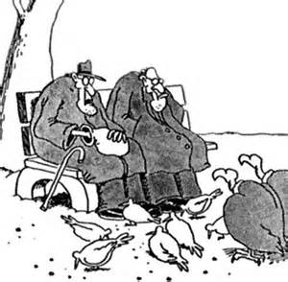
Particularités des patients O et A Bijzonderheden van O- en A-patiënten
9
Raisons subjectives à l’admission éventuelle en institution :
Il y a autant de raisons qu’il y a de sujets qui font ce choix
prend du temps
Subjectieve redenen voor eventuele opname in een instelling:
Er zijn evenveel redenen als personen die deze keuze maken
Tijd nodig
            27 avril - april 2018

Slide 10
A quoi être vigilent à l’hôpital face à une demande d’institutionnalisation - Waarop letten bij een aanvraag voor opname in een instelling?
10
Ecouter le désir du patient à travers ses raisons subjectives
Connaître les raisons exactes ? Sommes-nous à même d’empêcher, justifier ou limiter l’accès à la MRS? Risque de nier le sujet.
Envisager une reva?
Luisteren naar de wens van de patiënt die blijkt uit de subjectieve redenen die hij uit
De exacte redenen kennen? Zijn wij in staat om de toegang tot een WZC te verhinderen, te verantwoorden of te beperken? Het risico bestaat dat er geen rekening wordt gehouden met het individu.
Revalidatie overwegen?
              27 avril - april 2018

Slide 11
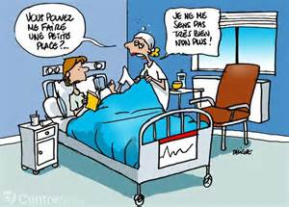
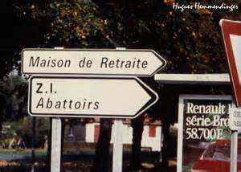
Ce qui nous semble important - Wat ons belangrijk lijkt
11
MRS doit rester un lieu diversifié et non médicalisé (aller en mrs le plus tard possible: risque de ghéttoïsation)
Nécessité d’aider les catégories O et A à y vivre càd permettre aux différences de s’exprimer plutôt que vouloir les gommer.
In het WZC moet er sprake zijn van diversiteit, het is geen plaats waar medische zorgen worden toegediend (zo laat mogelijk naar een WZC gaan: “gettovorming” vermijden)
Noodzaak om O- en A-categorieën te helpen er te leven, d.w.z. verschillen toelaten in plaats van ze te negeren
          27 avril - april 2018
Is er nog wat plaats voor mij? Ik voel me ook niet al te best.
Rusthuis
Industriezone Slachthuizen

Slide 12
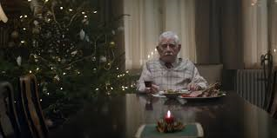
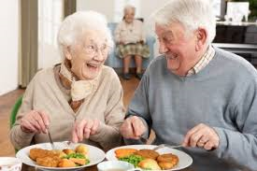
Critique des soins à domicile - Kritiek op thuiszorg
12
Parfois plus intrusifs que MRS
Patients qui disent accepter toute aide et puis refusent tout une fois rentrés
Soms meer intrusief dan WZC
Patiënten die zeggen dat ze hulp aanvaarden en daarna weigeren zodra ze thuis zijn
    27 avril - april 2018

Slide 13
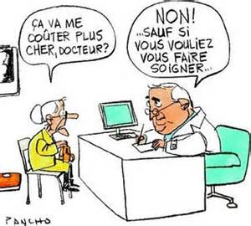
Une solution pour l’hôpital - Een oplossing voor het ziekenhuis
13
  Instaurer une mesure qui vise à garantir un temps supplémentaire à l’hôpital quand le retour à domicile s’avère difficile
  Een maatregel invoeren om ervoor te zorgen dat langer in het ziekenhuis blijven mogelijk is wanneer thuisblijven moeilijk wordt.
- Gaat dit me meer kosten, dokter?
- Neen, behalve als u medische verzorging wenst te krijgen.

Slide 14
14
Merci de votre attention!
Dank u voor uw aandacht!
27 avril – april 2018

